Slide 1
新北市推動區級災害防救及防災社區計畫
106年第9次四方工作會議
106年9月28日(星期四) 14時00分

Slide 2
議程
一、主席致詞
二、管制事項報告
三、9月進度及10月預定工作報告
四、預定工作配合事項說明
五、提案討論
六、國際災例
七、主席結論
( 5分鐘)
(10分鐘)
(30分鐘)
(20分鐘)
(5分鐘)
(15分鐘)
(5分鐘)
2

Slide 3
一、主席致詞
3

Slide 4
二、管制事項報告
4

Slide 5
新北市深耕計畫四方工作會議主席裁(指)事項辦理情形管制表
編號 | 會議日期 | 管制 事項 | 承辦 單位 | 本次辦理情形 | 預計完成日期 | 管考 意見
056 | 105年 10月 31日 | 106年度整合型防災社區推動 | 消防局 農業局 水利局 工務局 教育局 原民局 警察局 社會局 | 消防局：推動泰山區明志里、中和區內南里、林口區嘉寶里、蘆洲區水河里等4處，9月辦理林口區及中和區防災演練暨年度成果展籌備會，9月21日辦理泰山區防災演練暨年度成果展。 農業局：推動樹林區東山里、三峽區嘉添里，7月7日辦理環境踏勘，8月3日辦理辦理自主防災社區防減災宣導，9月22日辦理樹林區東山里兵棋推演；9月29日辦理三峽區嘉添里兵棋推演。 水利局(已完成)：推動烏來區烏來里、雙溪區牡丹里、雙溪區平林里等3處，6月30日辦理雙溪區平林里水患自主防災社區防汛演習，7月21日辦理雙溪區牡丹里水患自主防災社區防汛演習，9月3日辦理烏來區烏來里防汛演練。 工務局(已結案)： 推動汐止區台北小別墅社區，建置智慧裝置示警平台APP，5月11日邀集里長、里民、區公所、社區辦理教育訓練(成果展)。 5月18日辦理期末審查。 原民局：推動烏來區忠治里。 6月11日辦理防災社區啟蒙啟動；6月24日辦理社區災害環境診斷；7月9日辦理社區技能培訓。 8月6日辦理防救災組織建立與防災計畫研擬。 9月7日進行防災演練預演，9月9日正式演練，9月16日辦理外縣市參訪，9月25日辦理專業防災人才培訓。 | 106年 10月 30日 | 持續 列管
5

Slide 6
新北市深耕計畫四方工作會議主席裁(指)事項辦理情形管制表(續)
編號 | 會議日期 | 管制 事項 | 承辦 單位 | 本次辦理情形 | 預計完成日期 | 管考 意見
056 | 105年 10月 31日 | 106年度整合型防災社區推動 | 消防局 農業局 水利局 工務局 教育局 原民局 警察局 社會局 | 社會局(已完成)： 本局於106年5月17日本市106年第2次防災社區推動說明會後與紅十字會確認推動防災之社區為土城區祖田里，並與銘傳大學協力團隊及里長達成合作共識。 8月5日辦理社區技能培訓，8月26日辦理第1次預演，9月3日正式演練及成果發表。 教育局：配合其他局處遴選之防災社區中有學校者，督導該校配合防災社區推動，並給予相關資源補助。另教育部選定本市建國國小為防災社區示範學校，已於6月4日辦理成果發表，6月6日辦理第2次入校輔導會議，9月21日辦理預演，10月19日辦理演練。 警察局：因106年上半年度社區治安營造補助申請已截止，106年下半年度補助申請申請時間為5月23日至7月5日止，提出申請包括：水利局(3處)、工務局(1處)、原民局(1處)及消防局(1處)，合計6處。 自辦防災社區： 板橋區(雙興防災社區湳興里與新興里)：9月29日辦理防災社區防救議題與對策研擬。 新店區(中興里)：預計10月25日辦理成果演練及發表。 | 106年 10月 30日 | 持續 列管
6

Slide 7
新北市深耕計畫四方工作會議主席裁(指)事項辦理情形管制表
編號 | 會議 日期 | 管制事項 | 承辦單位 | 本次辦理情形 | 預計完成日期 | 管考意見
058 | 106年 3月 30日 | 106年度 區級地區災害防救計畫修訂 | 各區公所 | 4月18日召開新莊區地區災害防救計畫審查會議；4月27日新莊區召開內部研商會議，5月22日召開災害防救臨時會核定，於5月25日函報本府，已於本市第2季災害防救會報(6月19日)核備。 5月4日提供各區公所新莊區計畫範本及修正相關參考資料（例如各區災害潛勢及相關作業機制等）。後續由各區公所依據104年修訂之各該計畫為基礎，參考前述資料進行修正。 各區公所於完成計畫修正後，將計畫草案函報本市災害防救辦公室審查，後續請各區公所依據本市災害防救辦公室審查意見進行修正。 各區公所計畫經由各該災害防救會報核定後函報市府，於市府災害防救會報備查。 各區公所計畫將分2梯次於第3、4季災害防救會報中備查，通過備查後再由各區公所函頒各該計畫。 第1梯次板橋等14區皆於8月15日前提報市府備查，於9月25日第3季災害防救會報備查。 第2梯次泰山區等14區皆於8月31日前提報市府預審，9月25日回收局處審查意見，目前尚有經發局及社會局未回覆。 | 106年 12月 31日 | 持續列管
7

Slide 8
新北市深耕計畫四方工作會議主席裁(指)事項辦理情形管制表
編號 | 會議日期 | 管制事項 | 承辦單位 | 本次辦理情形 | 預計完成日期 | 管考意見
060 | 106年 3月 30日 | 106年度防災避難看板建置 | 消防局 各區公所 | 各區公所已提交設置地點調查資料。 市府補助15個區公所建置看板，原則上以人口數較少的區公所為優先補助對象，另蘆洲區因看板設置地點結合該區防災社區推動里別，亦列入優先補助對象，請其他14個區公所以區公所既有經費進行看板建置(14個區公所為五股、鶯歌、林口、三峽、淡水、樹林、汐止、永和、土城、新店、三重、中和、新莊、板橋)。 29區看板圖面繪製已完成，並提供區公所進行確認。 看板廠商已聯繫15區公所辦理裝設事宜，於7月28日完成增設看板裝設；另14區公所自行裝設於9月18日皆已完成裝設。 市府將補助進行10面既有看板之修繕，目前共有7區提報(中和、土城、平溪、金山、貢寮、深坑、萬里)，計有10面看板，目前皆已完成繪製及修繕。 | 106年 11月 30日 | 建議解除列管
8

Slide 9
新北市深耕計畫四方工作會議主席裁(指)事項辦理情形管制表
編號 | 會議日期 | 管制事項 | 承辦單位 | 本次辦理情形 | 預計完成日期 | 管考意見
063 | 106年 5月 26日 | 介接國家災害防救科技中心災害示警公開資料平台 | 各區公所 | 國家災害防救科技中心目前正推廣災害示警公開資料平台，請各區公所介接至區公所網站首頁。 新北市政府防災資訊網、新北市災害防救深耕計畫資訊網、29區公所已完成介接首頁。 目前29區完成介接新北市示警資訊。 | 106年 9月 30日 | 建議解除列管
064 | 106年6月 29日 | 辦理區級災害防救兵棋推演(辦理5場)及應變演練(辦理1場) | 新店區 泰山區 淡水區 瑞芳區 三芝區 金山區 | 106年辦理之區公所及推演災害類別、期程： 新店區(實兵演練)：土石流災害(已於4月21日10時正式演練) 淡水區：水災災害(已於6月15日14時正式演練) 泰山區：地震災害(已於8月8日14時正式演練) 三芝區：颱洪災害(已於8月17日14時正式演練) 瑞芳區：坡地災害(預計10月2日) 金山區：水災災害(預計10月31日) | 106年 12月 31日 | 持續列管
9

Slide 10
新北市深耕計畫四方工作會議主席裁(指)事項辦理情形管制表
編號 | 會議 日期 | 管制事項 | 承辦單位 | 本次辦理情形 | 預計完成日期 | 管考意見
065 | 106年6月 29日 | 辦理106年度921系列活動 | 各局處 各區公所 | 6月8日召開本府106年度國家防災日研商會議，後續經彙整本府各單位提報之系列活動後，擬定實施計畫(草案)，該計畫草案刻正陳核中，106年度重點主題活動如下： 消防局：9月19日災害管理國際研討會、核安第23號演習、9月20日災害醫療救援隊(DMAT)成軍演練典禮、9月21日全國地震網路演練、本市防災示範社區複合災害演練暨成果發表會 警察局：9月21日海嘯警報試放、蘆洲區水湳里社區治安研習觀摩活動 教育局：9月21日各級學校及幼兒園地震疏散避難演練 水利局：8月25日假湳仔溝抽水站辦理抽水站地震防災演練，主持人為宋副局長德仁。 社會局：8月30日假本市三芝區財團法人台灣基督長老教會雙連教會附設新北市私立雙連安養中心辦理辦理地震及火災教育訓練及演習。 | 106年 9月 30日 | 建議解除列管
10

Slide 11
新北市深耕計畫四方工作會議主席裁(指)事項辦理情形管制表
編號 | 會議 日期 | 管制事項 | 承辦單位 | 本次辦理情形 | 預計完成日期 | 管考意見
065 | 106年6月 29日 | 辦理106年度921系列活動 | 各局處 各區公所 | 工務局：9月21日辦理震後危險建築物緊急評估組訓動員演練 農業局：8月24日辦理農漁會防搶及災害事件因應處理措施演練 環保局：海洋環境敏感區汙染緊急應變演練，7月21日召開演練協商會議，8月8日起辦理3場預演，8月10日正式演練。 文化局：預計8月31日辦理文化場館防災演練 經發局：8月10日辦理南亞塑膠工業股份有限公司地震及火災教育訓練及演習。 上述活動皆已辦理完成，本案建議解除列管。 | 106年 9月 30日 | 建議解除列管
11

Slide 12
新北市深耕計畫四方工作會議主席裁(指)事項辦理情形管制表
編號 | 會議日期 | 管制事項 | 承辦單位 | 本次辦理情形 | 預計完成日期 | 管考意見
066 | 106年6月 29日 | 辦理106年度鄰里社區班案 | 各區公所 | 鄰里社區班已於7月3日辦理防救災教育種子講師講習。 後續請曾推動防災社區之新店、新莊、汐止、中和、瑞芳、淡水、金山、泰山、三芝、土城、三峽、烏來、三重、雙溪、平溪及貢寮等16個區公所，於7月10日至9月15日間，召集各該推動防災社區之里長、社區代表、防救災組織成員及其他里民辦理講習，每梯次50人(共16梯次)。 目前已完成辦理之區公所： 7月：三重區(7月16日)、淡水區(7月17日)、平溪區(7月18日)、中和區(7月19日)、新莊區(7月26日)、烏來區(7月28日) 8月：金山區(8月1日)、瑞芳區(8月3日)、新店區(8月4日)、三芝區(8月5日)、土城區(8月19日)、三峽區(8月30日)、雙溪區(9月1日)、泰山區(9月4日) 請相關區公所於訓練課程結束後2週內將訓練成果資料(包含簽到表、成果表、意見調查表等)提報本府備查。 | 106年 9月 30日 | 建議解除列管
12

Slide 13
新北市深耕計畫四方工作會議主席裁(指)事項辦理情形管制表
編號 | 會議日期 | 管制事項 | 承辦單位 | 本次辦理情形 | 預計完成日期 | 管考意見
067 | 106年6月 29日 | 防災公園整備點檢及開設演練 | 汐止區、 新莊區、 板橋區、 林口區、 土城區、 中和區、 永和區、 瑞芳區及八里區 | 各區於9月底前完成整備點檢及開設作業，並擇1處防災公園辦理示範演練，邀請各區公所到場觀摩。 7月25日於永和區仁愛公園辦理示範演練，並邀請各區公所觀摩。 目前16區已有16區完成演練，包括三重區、五股區、蘆洲區、泰山區、淡水區、樹林區、汐止區、八里區、新莊區、林口區、永和區、新店區、中和區、瑞芳區、土城區及板橋區，9月辦理之區公所期程： 9月6日：中和區 9月12日：瑞芳區 9月21日：土城區 9月22日：板橋區 | 106年 9月 30日 | 建議解除列管
068 | 106年8月 28日 | 電子兵棋台運用 | 消防局 | 請各公所及局處於8月四方會議後完成帳號開通，於9月5日前完成電子兵棋台作業，並回傳成果。 11局處及29區公所區公所皆完成帳號開通及回傳成果，經發局及工務局未回傳資料。 | 106年 9月 30日 | 持續列管
13

Slide 14
新北市深耕計畫四方工作會議主席裁(指)事項辦理情形管制表
編號 | 會議日期 | 管制事項 | 承辦單位 | 本次辦理情形 | 預計完成日期 | 管考意見
067 | 106年8月 28日 | 雙溪區公所簡易自來水用戶缺水案 | 水利局 雙溪區公所 | 請公所就近以開口合約或其他方式協助送水，若量能過大或必要時，再通報本局協調消防局在不影響救災情況下協助送水。 由於近日下雨及泰利颱風帶來水量，雙溪山區已無缺水情況，建議解除列管。 | 106年 9月 30日 | 建議解除列管
068 | 106年8月 28日 | 災時鐵皮屋掉落處理機制 | 工務局 | 本案已於106年9月21日召開本局區政考核會議初擬分工項目，俟會議紀錄函發後提供。 | 106年 9月 30日 | 持續列管
14

Slide 15
三、9月工作進度報告
10月預定進度報告
15
Notes:
‹#›
‹#›
‹#›
‹#›
‹#›
16

Slide 16
9月份工作進度

Slide 17
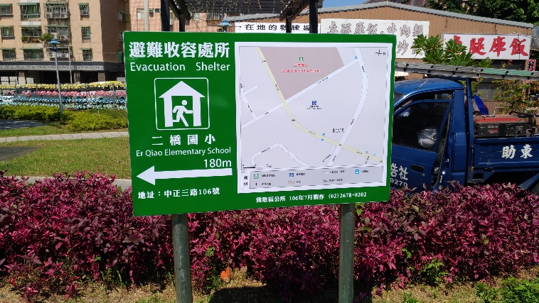
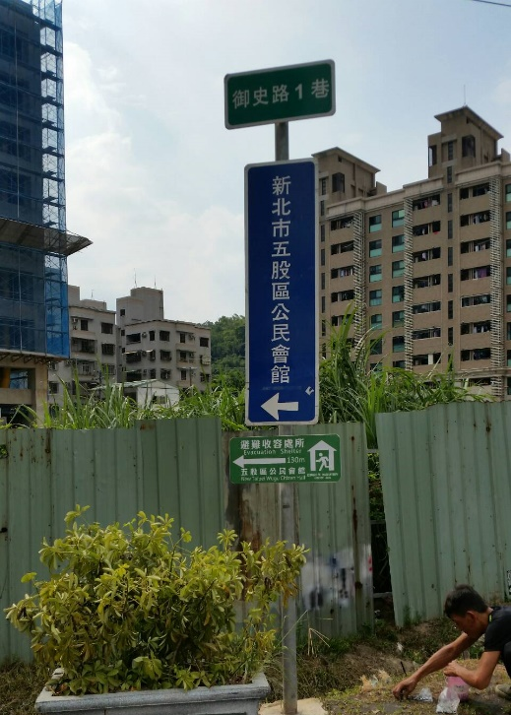
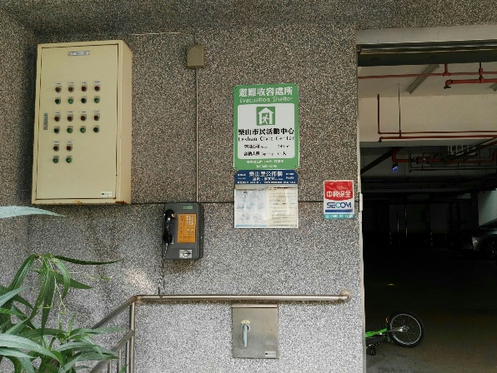
106年度避難看板裝設情形說明
15區協助增設防災避難看板皆已完成圖面繪製及看板裝設。
14區區公所自行裝設防災避難看板皆已完成圖面繪製及看板裝設。
10面協助修繕防災避難看板皆已完成修繕作業。
裝設日期 | 行政區
5月15日 | 永和
7月18日 | 瑞芳、貢寮、雙溪、平溪
7月20日 | 烏來、板橋、中和
7月24日 | 深坑、石碇、坪林、汐止
7月26日 | 萬里、金山、石門、三芝
7月28日 | 蘆洲、泰山、八里、三重、新莊
8月8日 | 三峽
8月11日 | 土城
8月16日 | 新店
8月24日 | 林口、樹林
8月25日 | 五股、淡水
9月18日 | 鶯歌
鶯歌區
樹林區
五股區

Slide 18
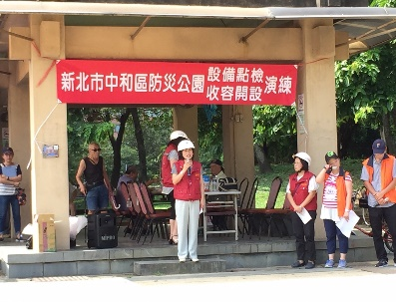
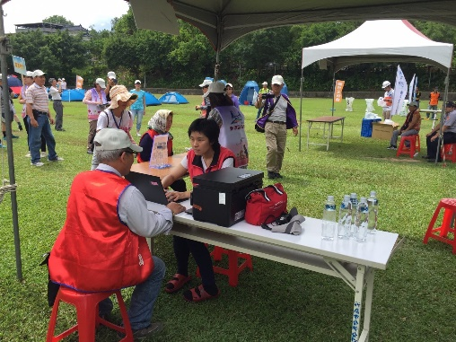
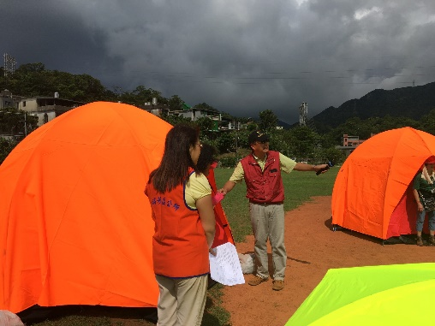
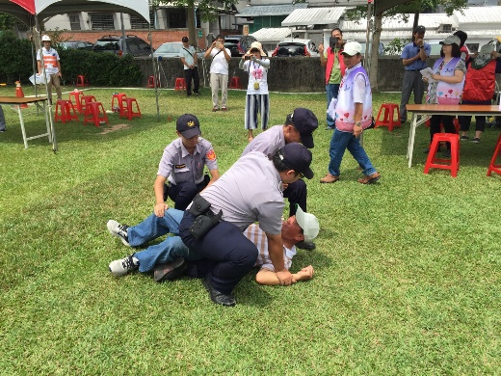
防災公園整備點檢及開設作業計畫
防災公園整備驗證作業目前16區皆已完成辦理。
尚未提報成果資料的區公所請於10月12日前提報。
演練站名
防災公園開設、簡介及防災公園設備交接演練 安置登記處 醫護站暨特別照護寢區 安心關懷區 曬衣場 物資管理站 志工募集調度站 寢區 機動派出所 伙食區 淋浴區 取水架 給水車 臨時廁所 垃圾車
區公所 | 辦理期程 | 區公所 | 辦理期程
三重區 | 106年3月6日 | 新莊區 | 106年7月5日
蘆洲區 | 106年3月9日 | 林口區 | 106年7月20日
八里區 | 106年3月15日 | 永和區 | 106年7月25日
五股區 | 106年3月16日 | 新店區 | 106年8月31日
泰山區 | 106年3月28日 | 中和區 | 106年9月6日
淡水區 | 106年3月30日 | 瑞芳區 | 106年9月12日
樹林區 | 106年4月6日 | 土城區 | 106年9月21日
汐止區 | 106年4月12日 | 板橋區 | 106年9月22日

Slide 19
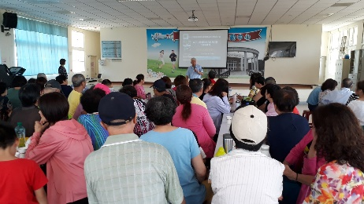
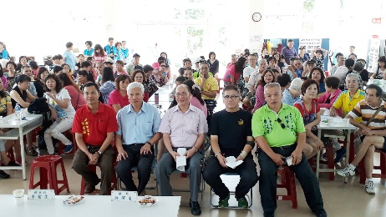
鄰里社區班教育訓練
有關106年鄰里社區班(防災社區複訓)，16區皆完成辦理，各區皆已回傳辦理成果。
區公所 | 參訓對象 | 辦理日期/地點 | 觀摩公所
三重區 | 1. 福民里社區 2. 其他里之里民 | 7月16日下午2時 三重區 中興橋市民活動中心
淡水區 | 1. 民生里社區 2. 其他里之里民 | 7月17日下午2時 淡水區民生里辦公處 | 八里區
平溪區 | 1. 薯榔里社區 2. 其他里之里民 | 7月18日上午9時 平溪市民活動中心 | 石碇區
中和區 | 1. 德行里社區 2. 其他里之里民 | 7月19日上午9時 中和區公所四樓簡報室 | 板橋區
新莊區 | 1. 雙鳳生源社區 2. 立基里社區 3. 其他里之里民 | 7月26日下午2時 新莊區公所10樓大禮堂 | 鶯歌區、樹林區、永和區、林口區
烏來區 | 1. 信賢里社區 2. 其他里之里民 | 7月28日上午9時 烏來區公所3樓會議室 | 坪林區
金山區 | 1. 三界里社區 2. 其他里之里民 | 8月1日上午9時 金山區六三市民活動中心 | 萬里區
瑞芳區 | 1. 猴硐地區 2. 其他里之里民 | 8月3日上午9時 瑞芳區介壽堂
新店區 | 1. 觀天下社區 2. 花園新城社區 3. 屈尺里社區 4. 廣興里社區 5. 其他里之里民 | 8月4日下午2時 新店區馬公公園 3樓演藝廳 | 深坑區
區公所 | 參訓對象 | 辦理日期/地點 | 觀摩公所
三芝區 | 1. 圓山里社區 2. 其他里之里民 | 8月5日上午9時 三芝區公所5樓展演廳 | 石門區
土城區 | 1. 廷寮里社區 2. 其他里之里民 | 8月19日上午9時 土城區 廷寮市民活動中心
汐止區 | 1. 迎旭山莊 2. 白雲里社區 3. 水蓮山莊 4. 其他里之里民 | 8月23日下午9時 汐止區 橫科福山市民活動心 | 蘆洲區
貢寮區 | 1. 福連里社區 2. 其他里之里民 | 8月26日上午9時 利洋宮
三峽區 | 1. 安坑里社區 2. 五寮里社區 3. 中埔里社區 4. 其他里之里民 | 8月30日上午9時 三峽區公所四樓大禮堂 | 林口區
雙溪區 | 1. 魚行里社區 2. 其他里之里民 | 9月1日上午9時 魚行市民活動中心
泰山區 | 1. 大科里社區 2. 其他里之里民 | 9月4日下午2時 泰山區公所5樓展演廳 | 五股區、林口區

Slide 20
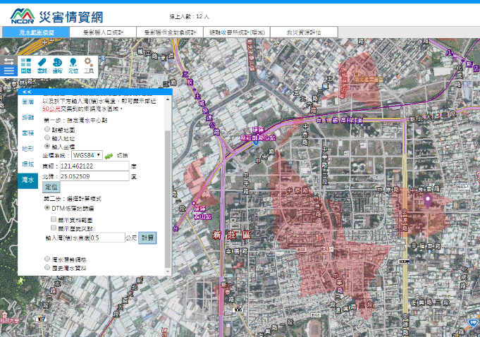
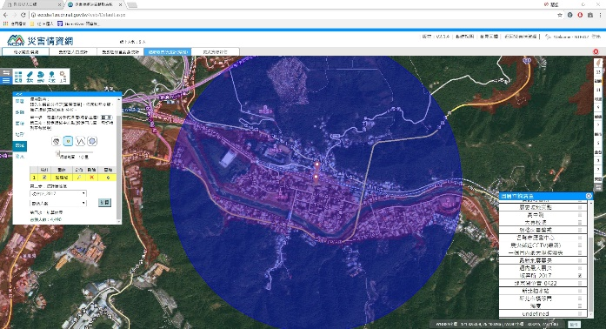
電子兵棋台實機操作運用
各局處與29區公所於9月5日前，完成帳號開通後，登入電子兵棋台並進行實機操作，回傳操作成果。
已將帳號使用問題及各單位提供系統運用之建議，提供NCDR參考。
局處 | 回傳成果 | 區公所 | 回傳成果 | 區公所 | 回傳成果
消防局 | V | 八里區 | V | 金山區 | V
民政局 | V | 三芝區 | V | 泰山區 | V
工務局 | X | 三重區 | V | 烏來區 | V
水利局 | V | 三峽區 | V | 貢寮區 | V
農業局 | V | 土城區 | V | 淡水區 | V
交通局 | V | 中和區 | V | 深坑區 | V
警察局 | V | 五股區 | V | 新店區 | V
衛生局 | V | 平溪區 | V | 新莊區 | V
社會局 | V | 永和區 | V | 瑞芳區 | V
環保局 | V | 石門區 | V | 萬里區 | V
經發局 | X | 石碇區 | V | 樹林區 | V
教育局 | V | 汐止區 | V | 雙溪區 | V
原民局 | V | 坪林區 | V | 蘆洲區 | V
 |  | 板橋區 | V | 鶯歌區 | V
 |  | 林口區 | V

Slide 21

區公所示警平台介接情形
目前29個區公所皆已完成災害示警公開資料平台介接，並介接至區公所網站首頁，示警內容為新北市示警資訊。
行政區 | 介接公所 網站首頁 | 介接新北市示警資訊 | 行政區 | 介接公所 網站首頁 | 介接新北市示警資訊
八里區 | V | V | 金山區 | V | V
三芝區 | V | V | 泰山區 | V | V
三重區 | V | V | 烏來區 | V | V
三峽區 | V | V | 貢寮區 | V | V
土城區 | V | V | 淡水區 | V | V
中和區 | V | V | 深坑區 | V | V
五股區 | V | V | 新店區 | V | V
平溪區 | V | V | 新莊區 | V | V
永和區 | V | V | 瑞芳區 | V | V
石門區 | V | V | 萬里區 | V | V
石碇區 | V | V | 樹林區 | V | V
汐止區 | V | V | 雙溪區 | V | V
坪林區 | V | V | 蘆洲區 | V | V
板橋區 | V | V | 鶯歌區 | V | V
林口區 | V | V
介接新北市
示警資訊

Slide 22
修訂區級地區災害防救計畫
第1梯次
區公所於9月25日已依對照表檢視情形修正並回傳地區災害防救計畫，已檢視再次修訂情形。
第2梯次
泰山區、瑞芳區、深坑區、三芝區、金山區、貢寮區、石門區、雙溪區、石碇區、坪林區、烏來區、平溪區、五股區、淡水區
行政區 | 行政區 | 未修正之意見數
1 | 八里區 | 0
2 | 三峽區 | 0
3 | 土城區 | 0
4 | 中和區 | 0
5 | 汐止區 | 0
6 | 板橋區 | 0
7 | 林口區 | 0
8 | 三重區 | 0
9 | 新店區 | 0
10 | 萬里區 | 0
11 | 蘆洲區 | 0
12 | 鶯歌區 | 0
13 | 樹林區 | 0
14 | 中和區 | 0
注意事項
8月31日前提報市府預審。
9月25日回收各局處審查意見。
預計10月19日召開審查會議。
11月中旬前依據各局處建議修正，提報各區下半年災害防救會報或臨時會報核定，並提報市府第4季災害防救會報備查。

Slide 23
防災社區工作辦理期程
各局處防災社區推動預定辦理期程
 | 1月 | 2月 | 3月 | 4月 | 5月 | 6月 | 7月 | 8月 | 9月 | 10月 | 11月 | 12月
消防局
水利局
原民局
社會局
農業局
教育局
工務局

Slide 24
推動防災社區工作辦理進度
消防局防災社區推動預定期程
防災社區工作推動項目 | 中和區內南里 | 林口區嘉寶里 | 蘆洲區水河里 | 泰山區明志里
負責團隊 | 臺灣大學 |  | 銘傳大學
1.防災社區工作團隊組成與指導會議 | 3月24日 | 3月21日 | 3月21日 | 3月24日
2.防災社區啟動與啟蒙 | 4月14日 | 4月9日 | 5月7日 | 5月1日
3.社區防救災資料庫建置，並提出該社區應備之防救災裝備器材建議清單 | 6月22日 | 7月15日 | 6月4日 | 6月11日
4.社區災害環境診斷 | 5月20日 | 5月21日 | 5月20日 | 5月13日
5.防救災議題與對策研擬 | 5月20日 | 5月21日 | 5月20日 | 5月13日
6.社區防救災組織建立、任務分工與運作、防災計畫研擬 | 6月22日 | 7月15日 | 6月4日 | 6月11日
7.社區防救災、救護訓練與演習 | 7月19日 | 8月12日 | 5月20日 | 6月11日
8.外縣市之防災社區參訪行程 | 8月27日 | 8月19日 | 7月5日 | 7月5日
9.社區防救災演練 | 10月15日 | 10月22日 | 10月1日 | 9月21日
10.辦理社區防災工作成果發表 | 10月15日 | 10月22日 | 10月1日 | 9月21日

Slide 25
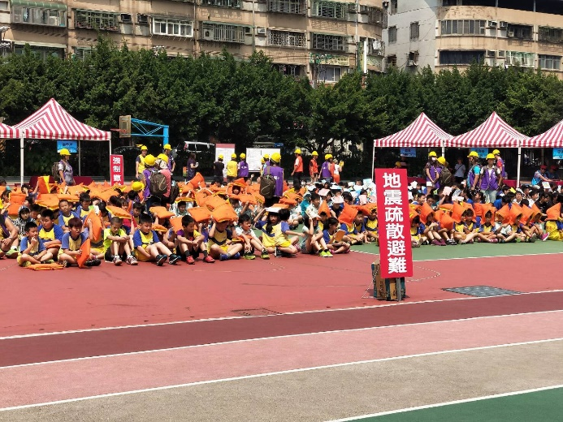
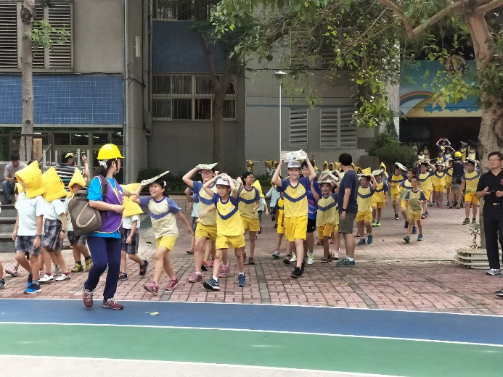
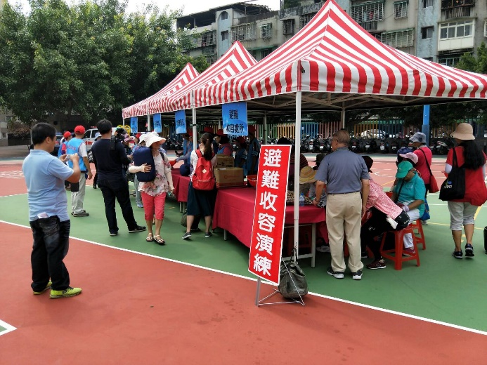
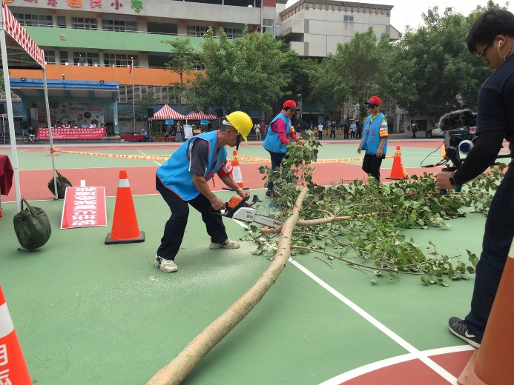
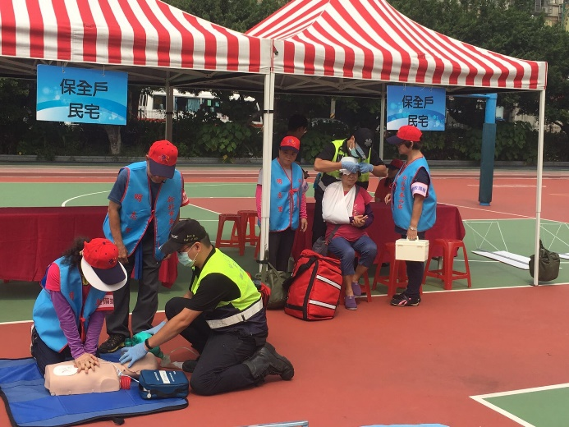
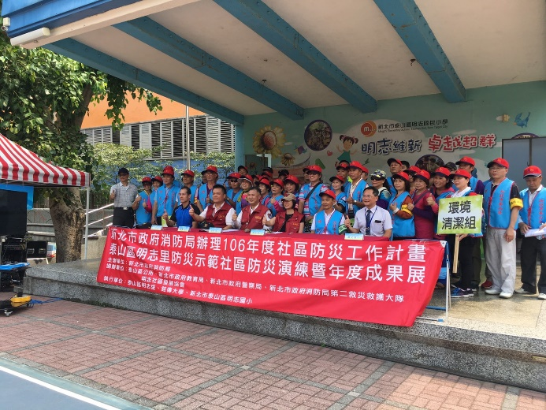
推動防災社區工作辦理進度
泰山區明志里
9月21日辦理泰山區明志里防災演練暨年度成果展。
出席人員：消防局張易鴻簡任技正、林登港科長、郭乃嘉股長、洪銘坤股長、泰山區劉區長、明志里里長、明志國小蕭校長、區公所承辦人員。

Slide 26
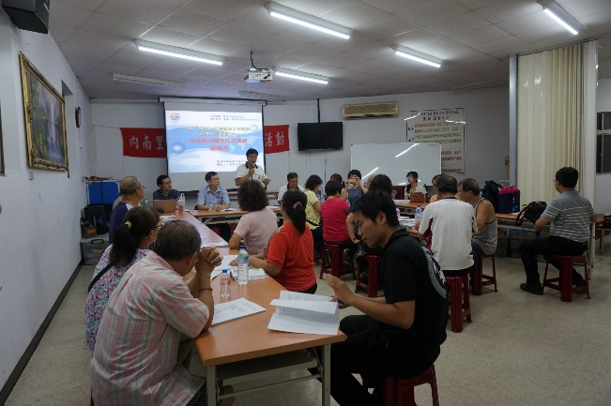
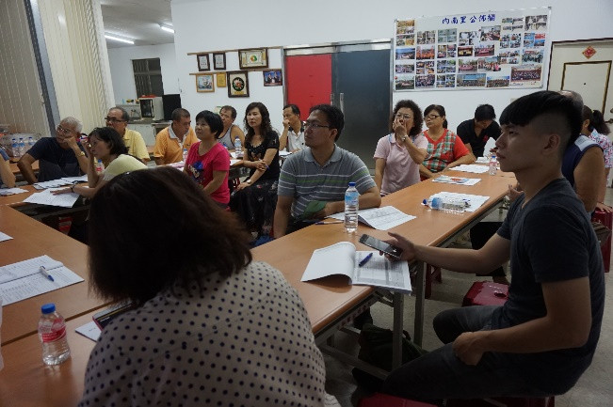
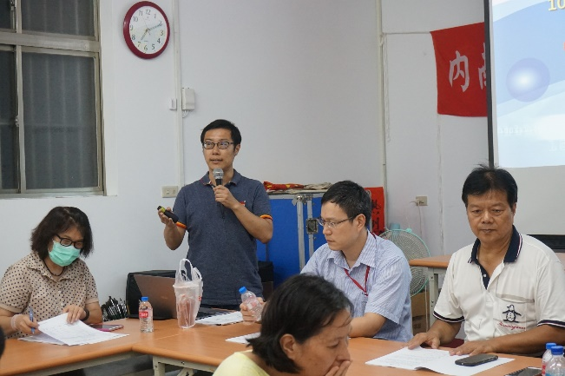
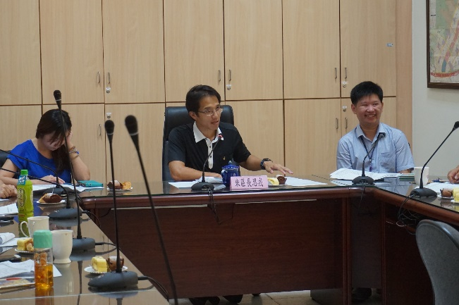
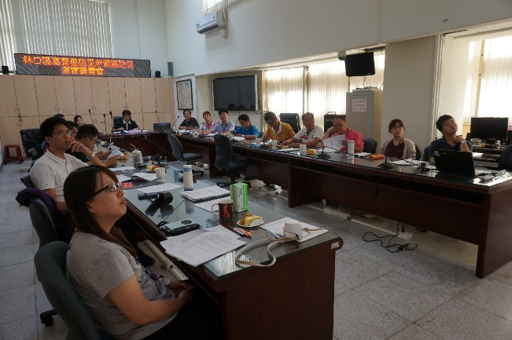
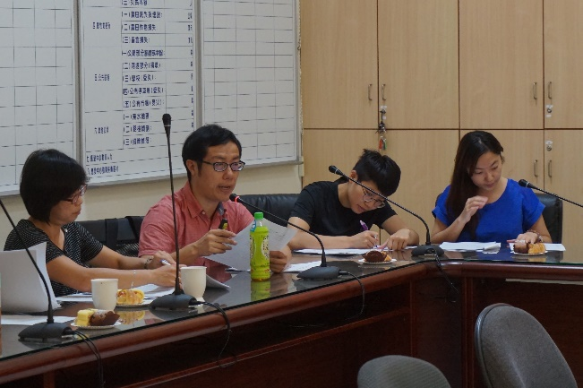
推動防災社區工作辦理進度
中和區內南里
9月5日辦理中和區內南里防災演練暨年度成果展籌備會。
出席人員：消防局劉聖宗技正、內南里里長、興南國小張主任、區公所課長、承辦人員。
林口區嘉寶里
9月6日辦理林口區嘉寶里防災演練暨年度成果展籌備會。
出席人員：消防局陳又嘉隊員、林口區朱區長、嘉寶里里長、嘉寶國小王校長、區公所課長、承辦人員。

Slide 27
局處推動防災社區工作辦理進度
教育局推動鶯歌區建國里防災社區，9月21日辦理預演，10月19日辦理示範演練。
目前局處辦理進度說明如下：
局處 | 推動社區 | 負責團隊 | 辦理情形
工務局 (已完成) | 汐止區 台北小別墅社區 | 中興工程 顧問公司 | 建置智慧裝置示警平台APP，並進行防災社區推動課程，於4月27日辦理說明會。 已完成監測儀器裝設並確認自動傳輸功能。 5月11日邀集里長、里民、區公所、社區辦理教育訓練(成果展)。 5月18日辦理期末審查。
警察局 | - | - | 本市災防辦於106年3月函文警察局106年整合型防災社區推動局處及社區名單，106年下半年度補助申請時間已截止。 水利局(3處)、工務局(1處)、原民局(1處)及消防局(1處)，皆已申請警察局社區治安營造補助。 消防(4處)及農業(2處)自行編列補助預算，故不重複申請。
教育局 | 鶯歌區建國里 | 銘傳大學 | 配合其他局處遴選之防災社區中有學校者，督導該校配合防災社區推動，並給予相關資源補助。 教育部106年選定本市鶯歌區建國國小為防災社區示範學校，已於3月21日辦理校園訪視，已於6月4日辦理成果發表，6月6日辦理第2次入校輔導會議。 9月21日辦理預演，10月19日辦理示範演練。

Slide 28
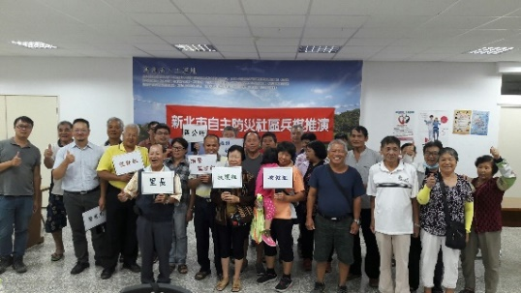
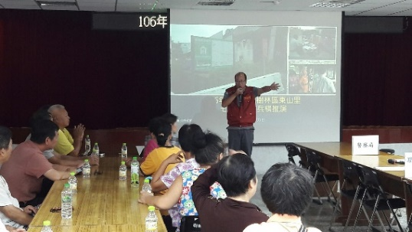
局處推動防災社區工作辦理進度
農業局推動樹林區東山里、三峽區嘉添里防災社區已於9月22日辦理兵棋推演。
目前局處辦理進度說明如下：
局處 | 推動社區 | 負責團隊 | 辦理情形
農業局 | 樹林區東山里 三峽區嘉添里 | 成功大學 | 3月辦理上網公告，4月21日辦理評選，5月18日辦理議價。 5月31日辦理防災社區工作團隊組成與指導會議。 7月7日辦理第1次環境初勘。 8月3日辦理自主防災社區防減災宣導。 樹林區東山里9月22日辦理兵棋推演；三峽區嘉添里9月29日辦理兵棋推演。 後續期程持續規劃中。
後續期程規劃
活動項目 | 活動預計時間
兵棋推演 | 9月22日、29日
校園宣導活動 | 規劃中
校園教師坡地防減災宣導 | 規劃中

Slide 29
局處推動防災社區工作辦理進度
水利局推動雙溪區牡丹里、平林里防災社區已完成辦理，烏來區烏來里已於9月3日辦理水患自主防災社區防汛演習。
目前局處辦理進度說明如下：
局處 | 推動社區 | 負責團隊 | 辦理情形
水利局 | 烏來區烏來里 雙溪區牡丹里 雙溪區平林里 | 銘傳大學 | 4月13日完成決標。 烏來區烏來里(已完成)： 4月26日辦理社區訪視及計畫說明會。 5月28日辦理烏來區烏來里水患自主防災社區組織成員第1次教育訓練課程。 8月20日辦理烏來區烏來里水患自主防災社區組織成員第2次教育訓練課程。 9月3日辦理水患自主防災社區防汛演習。 雙溪區平林里(已完成)： 4月28日辦理社區訪視及計畫說明會。 5月11日、26日辦理教育訓練複訓課程。 6月9日召開防災演練籌備會議。 6月30日辦理水患自主防災社區防汛演習。 雙溪區牡丹里(已完成)： 4月28日辦理社區訪視及計畫說明會。 5月26日辦理水患自主防災社區組織成員教育訓練。 7月21日辦理水患自主防災社區防汛演習。

Slide 30
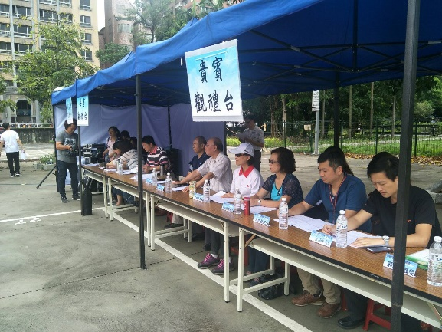
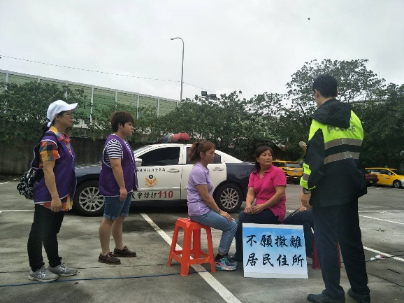
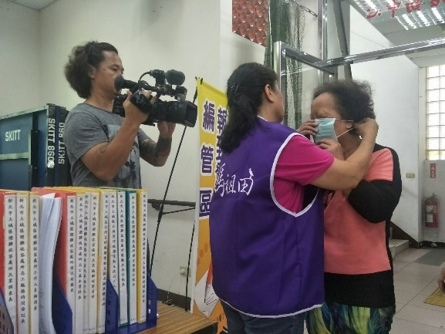
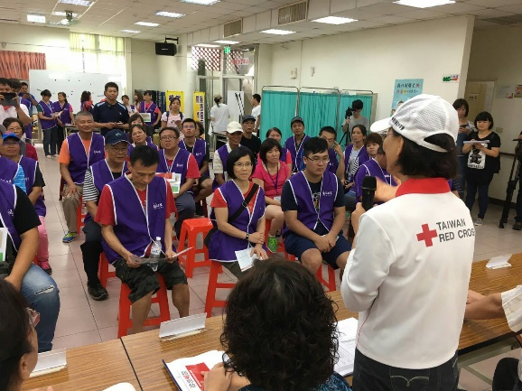
局處推動防災社區工作辦理進度
社會局與紅十字會結合推動土城區祖田里防災社區，已於9月3日辦理實兵演練及成果發表。
目前局處辦理進度說明如下：
局處 | 推動社區 | 負責團隊 | 辦理情形
社會局 (已完成) | 土城區祖田里 | 銘傳大學 | 社會局已與紅十字會確認推動社區為土城區祖田里，並與銘傳大學協力團隊及里長達成合作共識。 6月8日召開預備研商會議，6月24日辦理啟蒙啟動。 7月15日辦理環境踏勘及防救災對策討論研擬，7月29日辦理防救災組織建立與防災計畫研擬。 8月12日辦理社區技能培訓。 8月26日辦理第1次預演；9月3日辦理實兵演練及成果發表。
9/3辦理實兵演練及成果發表

Slide 31
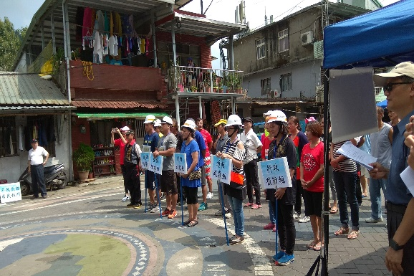
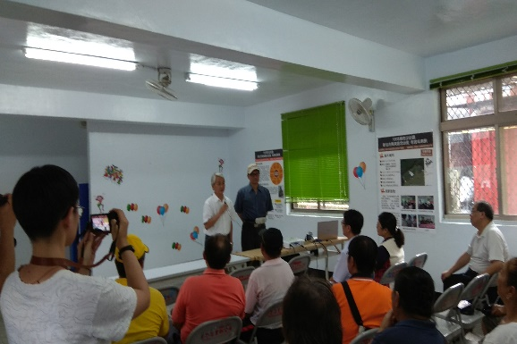
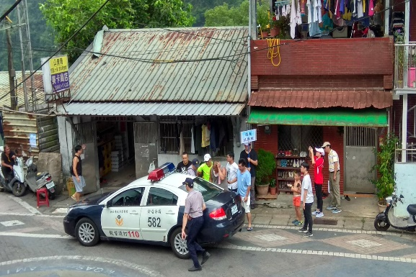
局處推動防災社區工作辦理進度
原民局推動烏來區忠治里防災社區，已於9月9日辦理實兵演練及成果發表。
目前局處辦理進度說明如下：
局處 | 推動社區 | 負責團隊 | 辦理情形
原民局 (已完成) | 烏來區忠治里 | 鴻宜工程 顧問公司 | 4月21日辦理開標，4月26日進行評選，4月28日辦理議價，5月4日決標，5月28日辦理防災社區工作團隊組成與指導會議。 6月11日辦理防災社區啟蒙啟動。 6月24日辦理社區災害環境診斷。 7月9日辦理社區防救災救護教育訓練與實作。 8月6日辦理防救災組織建立與防災計畫研擬。 9月7日進行防災演練預演，9月9日實兵演練及成果發表。 9月25日辦理專業防災人才培訓。
9/9辦理實兵演練及成果發表

Slide 32
10月預定工作報告
協助瑞芳區辦理坡地災害兵棋推演(10/2)
協助金山區辦理水災災害兵棋推演(10/31)
辦理區級地區災害防救計畫第2梯次審查會議
防災社區防救災成果演練及發表
辦理區公所第2次實地輔導

Slide 33
四、預定工作配合事項說明

Slide 34
106年度第2次實地輔導

Slide 35
106年度第2次實地輔導
辦理時間：預定10-11月中辦理。
第2次實地輔導於各區災防會報後辦理，期程規劃如下：
項次 | 輔導日期 | 時間 | 區公所
1 | 106年10月6日(星期五) | 下午 | 板橋區
2 | 106年10月11日(星期三) | 上午 | 雙溪區
 |  | 下午 | 新莊區
3 | 106年10月13日(星期五) | 上午 | 土城區
4 | 106年10月16日(星期一) | 下午 | 平溪區
5 | 106年10月17日(星期二) | 上午 | 樹林區
 |  | 下午 | 中和區
6 | 106年10月18日(星期三) | 上午 | 汐止區
 |  | 下午 | 新店區
7 | 106年10月19日(星期四) | 上午 | 泰山區
8 | 106年10月20日(星期四) | 上午 | 石門區
 |  | 下午 | 三峽區
9 | 106年10月23日(星期一) | 上午 | 烏來區
 |  | 下午 | 八里區
項次 | 輔導日期 | 時間 | 區公所
10 | 106年10月25日(星期三) | 上午 | 瑞芳區
 |  | 下午 | 深坑區
11 | 106年10月27日(星期五) | 上午 | 坪林區
 |  | 下午 | 淡水區
12 | 106年10月30日(星期一) | 上午 | 五股區
 |  | 下午 | 石碇區
13 | 106年11月1日(星期三) | 上午 | 林口區
 |  | 下午 | 萬里區
14 | 106年11月3日(星期五) | 上午 | 金山區
 |  | 下午 | 三重區
15 | 106年11月6日(星期一) | 上午 | 三芝區
 |  | 下午 | 蘆洲區
16 | 106年11月8日(星期三) | 上午 | 鶯歌區
 |  | 下午 | 永和區
17 | 106年11月10日(星期五) | 上午 | 貢寮區

Slide 36
107年度防災社區遴選說明

Slide 37
107年度防災社區遴選
有關107年防災社區遴選，將於10月函請各區公所提報「防災社區遴選名單」及「災害潛勢資料」。
預計11月辦理本府整合型防災社區聯合遴選會議，本府水利、工務、農業、社會、原民、消防、教育及警察局請配合遴選107年度推動之防災社區。
聯合遴選流程
鄰里製作環境報告書
確認獲選社區
01
03
05
區公所
推薦提報
02
市府8局處組成遴選小組
04
市府召開推動說明會議

Slide 38
區級災害應變中心作業手冊修訂說明

Slide 39
修正區級災害應變中心作業手冊
編制區級災害應變中心作業手冊之目的
依據「新北市各級災害應變中心作業要點」及「區級災害應變中心各類作業表單運作時間軸」，修正區級災害應變中心作業手冊。
請各區公所協助檢視提供相關修正意見，並於10/5前回傳。
區級災害應變中心作業手冊
確立應變中心開設等級及撤除標準
規範災害應變中心開設程序，及其應準備之工作
規範各項災害標準作業程序，以利開設後之運作
規範各類空白表單，以利應變人員採取行動
應變中心各單位人員參考資料(含聯繫簿冊、分工表)

Slide 40
修正區級災害應變中心作業手冊
區級災害應變中心作業手冊架構修訂
104年區級災害應變中心作業手冊 | 106年區級災害應變中心作業手冊
壹、 前言 | 壹、 前言
一、 編制本手冊主要目的 | 一、 編制本手冊主要目的
二、本手冊包含之內容 | 二、本手冊包含之內容
貳、災害應變中心開設等級與撤除標準 | 貳、災害應變中心開設等級與撤除標準
一、 目的 | 一、 目的
二、開設標準與開設等級 | 二、開設標準與開設等級
三、撤除標準 | 三、撤除標準
参、災害應變中心編組任務分工與人員名冊 | 参、災害應變中心編組任務分工與人員名冊
一、區公所任務編組 | 一、新北市災害應變中心指揮系統圖
二、區公所各編組於災害應變中心開設時之任務分工 | 二、區公所任務編組
三、進駐應變中心各單位人員名冊 | 三、新北市災害應變中心編組任務分工表
 | 四、區公所災害應變中心編組任務分工表
 | 五、新北市災害應變中心各編組分機表
 | 六、00區災害應變中心各單位人員名冊(附件)
肆、災害應變中心開設程序 | 肆、區災害應變中心開設程序
一、作業程序 | 一、整備期間
二、區級應變中心成立作業 | 二、開設初期
三、災害整備 | 三、開設期間
四、災害緊急應變 | 四、撤除後
五、災後復原重建 | 五、其他
六、其他
伍、災害應變中心(含備援)開設場所 | 伍、災害應變中心(含備援)開設場所
陸、區級應變中心標準作業程序 | 陸、附件
一、區級災害應變中心作業組標準作業程序 | 一、OO區災害應變中心各單位人員名冊
二、區級災害應變中心民政組標準作業程序 | 二、區級災害應變中心各項表單(共21項)
三、區級災害應變中心社會組標準作業程序 | 三、區級各項災害標準作業程序(共22項)
四、區級災害應變中心工務組標準作業程序
五、區級災害應變中心經建組標準作業程序
六、區級災害應變中心秘書組標準作業程序

Slide 41
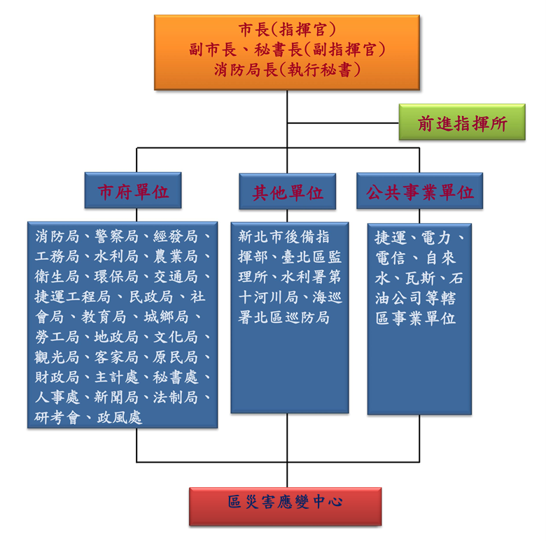
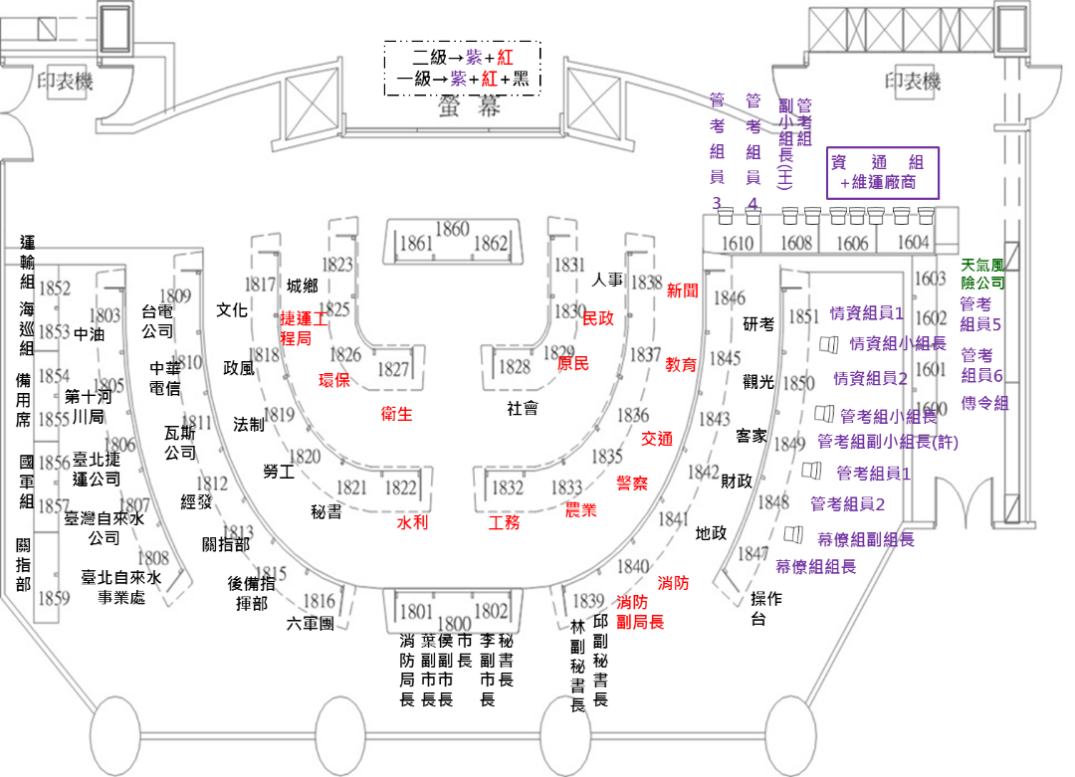
修正區級災害應變中心作業手冊
區級災害應變中心作業手冊修正重點說明
一、配合106年修正發布之「新北市各級災害應變中心作業要點」，修正開設等級與撤除標準。
二、增列市級災害應變中心各項資訊，如新北市災害應變中心指揮系統圖
、新北市災害應變中心編組任務分工表及新北市災害應變中心各編組分機表，以利於區級災害應變中心請求市府協助時查詢。
新北市災害應變中心指揮系統圖
新北市災害應變中心各編組分機表

Slide 42
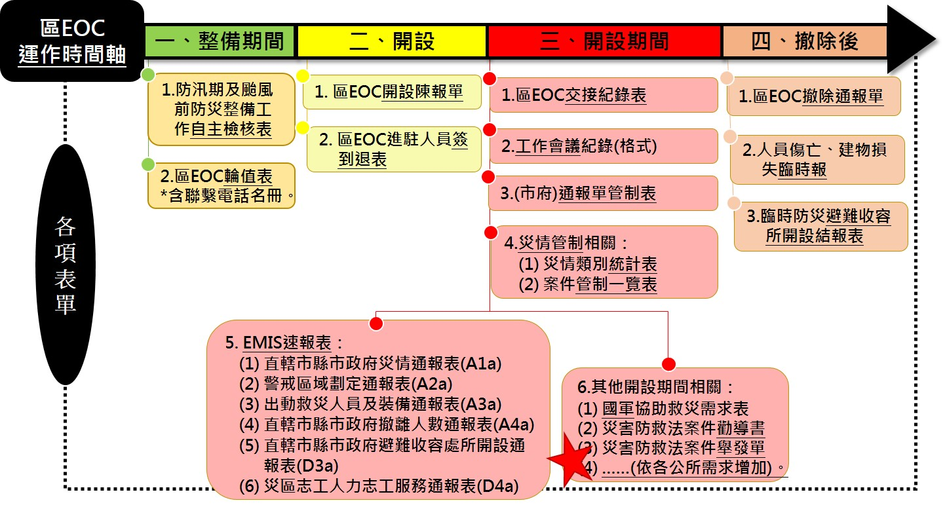
修正區級災害應變中心作業手冊
區級災害應變中心作業手冊修正重點說明
三、依據區級災害應變中心各類作業表單運作時間軸，重新規劃區級災害應變中心開設程序。
區級災害應變中心各類作業表單運作時間軸
區級災害應變中心開設程序

Slide 43
防救災資源資料庫填報情形說明

Slide 44
防救災資源資料庫抽查結果
8月份抽查結果
本次抽查項目為鏈鋸，經查核結果，錯誤態樣為保管場所聯絡電話與行動電話皆未填寫、保管場所座標上未填寫或為0。
本次抽查14區公所，有1區未回報。
抽查資源名稱 | 填報單位 | 聯絡電話 | 資料更新日期 | 現有存量 | 可供調度量 | 回報存量 | 回報可供調度量 | 各單位 回報日期 | 查核 結果 | 錯誤註記
鏈鋸 | 新北市板橋區公所 | (02)29686911 | 2017/09/15 16:29 | 16 | 16 | 16 | 16 | 2017/09/22 | O
鏈鋸 | 新北市永和區公所 | 02-29282828 | 2017/09/13 10:16 | 1 | 1 | 1 | 1 | 2017/09/15 | O
鏈鋸 | 新北市中和區公所 | 22482688 | 2017/08/30 13:32 | 2 | 2 | 2 | 2 | 2017/09/15 | O
鏈鋸 | 新北市中和區公所 | 22482688 | 2017/08/30 13:32 | 2 | 2 | 2 | 2 | 2017/09/15 | O
鏈鋸 | 新北市中和區公所 | 22482688 | 2017/08/30 13:32 | 16 | 16 | 16 | 16 | 2017/09/15 | X | 保管場所聯絡電話與行動電話皆尚未填寫
鏈鋸 | 新北市中和區公所 | 22482688 | 2017/08/30 13:32 | 2 | 2 | 2 | 2 | 2017/09/15 | O
鏈鋸 | 新北市新店區公所 | (02)29112281 | 2017/09/08 09:55 | 1 | 1 | 1 | 1 | 2017/09/15 | O
鏈鋸 | 新北市新店區公所 | (02)29112281 | 2017/09/08 09:55 | 2 | 2 | 2 | 2 | 2017/09/15 | O
鏈鋸 | 新北市新店區公所 | (02)29112281 | 2017/09/08 09:55 | 2 | 2 | 2 | 2 | 2017/09/15 | X | 保管場所座標尚未填寫或為0,
鏈鋸 | 新北市新店區公所 | (02)29112281 | 2017/09/08 09:55 | 2 | 2 | 2 | 2 | 2017/09/15 | O

Slide 45
防救災資源資料庫抽查結果
抽查資源名稱 | 填報單位 | 聯絡電話 | 資料更新日期 | 現有存量 | 可供調度量 | 回報存量 | 回報可供調度量 | 各單位 回報日期 | 查核 結果 | 錯誤註記
鏈鋸 | 新北市鶯歌區公所 | 02-26780202 | 2017/09/14 16:40 | 3 | 3 |  |  |  | X
鏈鋸 | 新北市鶯歌區公所 | 02-26780202 | 2017/09/14 16:40 | 5 | 5 |  |  |  | X
鏈鋸 | 新北市鶯歌區公所 | 02-26780202 | 2017/09/14 16:40 | 3 | 3 |  |  |  | X
鏈鋸 | 新北市鶯歌區公所 | 02-26780202 | 2017/09/14 16:40 | 6 | 6 |  |  |  | X
鏈鋸 | 新北市鶯歌區公所 | 02-26780202 | 2017/09/14 16:40 | 4 | 4 |  |  |  | X
鏈鋸 | 新北市三峽區公所 | 02-26711017 | 2017/09/14 11:06 | 4 | 0 | 4 | 0 | 2017/09/18 | O
鏈鋸 | 新北市淡水區公所 | 26221020 | 2017/09/15 15:36 | 1 | 1 | 1 | 1 | 2017/09/15 | O
鏈鋸 | 新北市淡水區公所 | 26221020 | 2017/09/15 15:36 | 1 | 1 | 1 | 1 | 2017/09/15 | O
鏈鋸 | 新北市瑞芳區公所 | 24972250 | 2017/09/14 09:43 | 2 | 0 | 2 | 0 | 2017/09/15 | O
鏈鋸 | 新北市瑞芳區公所 | 24972250 | 2017/09/14 09:43 | 2 | 0 | 2 | 0 | 2017/09/15 | O
鏈鋸 | 新北市瑞芳區公所 | 24972250 | 2017/09/14 09:43 | 3 | 0 | 3 | 0 | 2017/09/15 | O
鏈鋸 | 新北市泰山區公所 | 29099551 | 2017/09/18 09:25 | 1 | 1 | 1 | 1 | 2017/09/18 | O

Slide 46
防救災資源資料庫抽查結果
抽查資源名稱 | 填報單位 | 聯絡電話 | 資料更新日期 | 現有存量 | 可供調度量 | 回報存量 | 回報可供調度量 | 各單位 回報日期 | 查核 結果 | 錯誤註記
鏈鋸 | 新北市石碇區公所 | 26631080 | 2017/09/14 15:32 | 5 | 0 | 5 | 0 | 2017/09/15 | X | 保管場所聯絡電話與行動電話皆尚未填寫
鏈鋸 | 新北市坪林區公所 | 02-26657251 | 2017/09/15 15:43 | 3 | 3 | 3 | 3 | 2017/09/15 | O
鏈鋸 | 新北市坪林區公所 | 02-26657251 | 2017/09/15 15:43 | 8 | 8 | 8 | 8 | 2017/09/15 | O
鏈鋸 | 新北市坪林區公所 | 02-26657251 | 2017/09/15 15:43 | 3 | 3 | 3 | 3 | 2017/09/15 | O
鏈鋸 | 新北市石門區公所 | 26381721 | 2017/09/01 10:48 | 6 | 6 | 6 | 6 | 2017/09/15 | O
鏈鋸 | 新北市平溪區公所 | 02-24951510 | 2017/08/30 10:44 | 1 | 1 | 1 | 1 | 2017/09/15 | O
鏈鋸 | 新北市汐止區公所 | 26411111 | 2017/09/25 08:55 | 1 | 1 | 1 | 1 | 2017/09/18 | O
鏈鋸 | 新北市汐止區公所 | 26411111 | 2017/09/25 08:55 | 1 | 1 | 1 | 1 | 2017/09/18 | O

Slide 47
五、提案討論
47

Slide 48
案由一
107年本府將協助各區公所推動防災社區，除相關局處推動之防災社區外，由市府組織防災社區輔導團，輔導區公所自主推動簡易型防災社區。(提案單位：災害防救辦公室)
說明：
106年度已整合水利、工務、農業、社會、原民、教育、警察及消防局資源推動整合型防災社區，107年度相關局處將持續辦理防災社區工作。
因本市里數眾多，為使防災社區推動數量成長突破，規劃於107年推動簡易型防災社區，由市府籌組防災社區輔導團，輔導區公所推動。
簡易型防災社區優先針對已有組織巡守隊之里進行推動，相較步驟完整之防災社區，簡易型防災社區利用已有巡守隊之基礎，省略工作團隊組成、啟蒙啟動及參訪等活動。
請各區公所針對107年簡易型防災社區推動自籌經費(1個公所約3~5萬元)，並於107年配合防災社區輔導團之輔導進行推動。
48

Slide 49
案由二
為提升區公所對轄管防災公園各項災害防救物資、器材及設備之維護管理，並強化各區公所防災公園緊急開設之應變能力，107年將採無預警抽測方式辦理開設演練。(提案單位：災害防救辦公室)
說明：
每季辦理抽測1次。
1月、4月、6月、8月四方工作會議公布受測5區名單。
3月、6月、8月、10月第1週擇日辦理抽測，從受測名單內抽出1區進行無預警開設演練，由災害防救辦公室於當日10時公布抽籤結果，並通知區公所進行啟動防災公園開設作業。
抽測當日14時由災害防救辦公室及社會局派員前往督導開設結果並將檢核情形填列於「新北市防災公園開設抽測檢核督導表」。
抽測結果及相關開設情形列入本市災害防救會報提案討論，另未抽中之4區應於下半年度完成一場防災公園開設演練。
49

Slide 50
案由三
有關本市防災社區認證制度，提請討論。(提案單位：災害防救辦公室)
說明：
107年將配合內政部推動深耕第3期計畫，該計畫規定各縣市須於108年起推動韌性社區（防災社區），推動期間須提交成果資料供內政部審查，推動完成並審查通過後，由內政部核發認證標章。
惟僅有深耕第3期計畫推動之韌性社區可參與內政部認證，本市自行推動防災社區與過往已推動之社區，無法參與內政部認證。
為此，特規劃本市自主認證制度，未來於深耕第3期計畫外推動之防災社區（包括整合局處推動之防災社區及簡易型防災社區），於推動完成後核發認證標章，另針對過往曾推動社區，針對仍具有自主防災能力社區，核發認證標章。
本市防災社區認證標章將以掛牌型式製作，可配合里長異動或里辦公室搬遷自由移動，107年將委由廠商設計掛牌樣式，配合認證制度進行標章核發。
50

Slide 51
案由四
有關本市企業防災推動案，提請討論。(提案單位：災害防救辦公室)
說明：
深耕第3期計畫將企業防災列為推動工作之一，規範企業防災包括邀集企業參與防災，與企業簽訂合作備忘錄，並針對企業員工辦理防災講習等。
106年底前將函請各區公所提報轄內企業，由市府擇適合企業進行訪談，確認企業參與意願。107年度擬先擇2所企業進行推動，累積經驗後，逐年增加推動數量。
為協助企業強化自身防災韌性，針對推動之企業辦理防災講習或訓練，輔導企業提升自主防災能力。
企業若有意願與能力，可藉由企業捐贈防救災相關設備，充實防災硬體。
51

Slide 52
六、國際災例
52

Slide 53
國際重大災害應變分析
美國哈維颶風事件
天鴿颱風事件

Slide 54
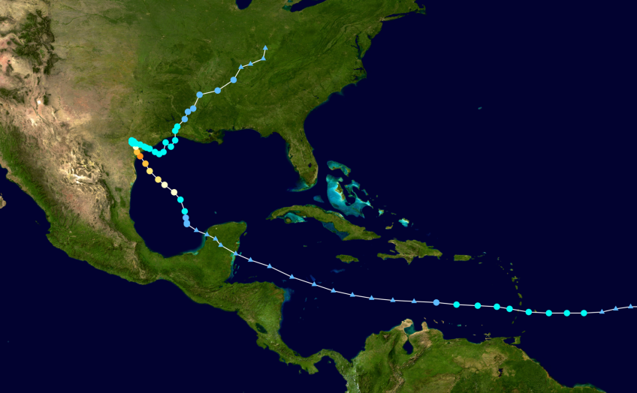
事 件 描 述（美國哈維颶風事件）
時間：2017年8月17日形成，9月2日耗散
（主要影響時間為8月26日3時至28日15時）
受影響地區：德克薩斯州（Texas）、
路易斯安那州（Louisiana）
發展時序：
17時升格為三級颶風
23時急速升為四級颶風接近德州海岸
哈維颶風路徑
21時降級為熱帶低氣壓
15時由馬塔戈達(Matagorda)離開德州海岸
耗散
8/17
8/23
8/26
8/30
8/19
8/24
8/28
9/2
21時在安地列斯群島海域形成熱帶風暴
15時進入墨西哥灣
3時在德州羅克波特(Rockport)登陸
16時減弱為熱帶風暴
4時於路易斯安那州卡梅倫(Cameron)西方再度登陸
資料來源：
維基百科 https://en.wikipedia.org/wiki/Hurricane_Harvey

Slide 55
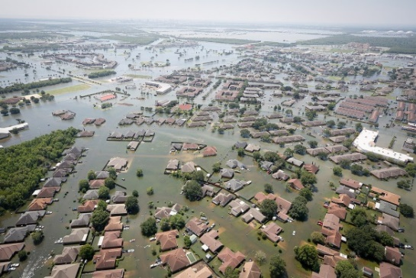
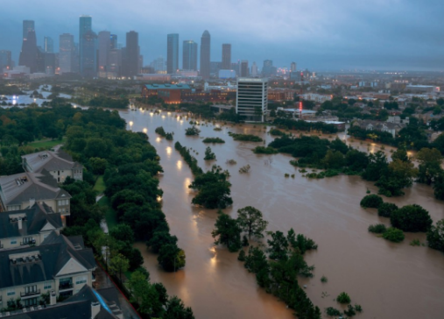
災 情 描 述
總計死亡人數達83人。
經濟損失初步估計高達1,900億美元，超越2005年卡崔娜颶風的1,200億美元。大部分損失在於未參加“ 國家洪水保險計劃(NFIP)”之房屋，休士頓地區僅15%房屋有參加保險。
德克薩斯州
休士頓都會區大洪水，國家氣象局在8月26日和27日都觀測到了歷史最高紀錄的日積累雨量，分別為370豪米和408毫米。
休士頓地區機場取消827架次航班。
德州地區洪水
資料來源：美聯社 https://www.washingtonpost.com/national/the-latest-disaster-help-okd-for-harvey-hit-cities/2017/09/04/a7d9e1cc-91e1-11e7-8482-8dc9a7af29f9_story.html?utm_term=.859ff20b32a9
USA TODAY https://www.usatoday.com/story/weather/2017/08/30/harvey-costliest-natural-disaster-u-s-history-estimated-cost-160-billion/615708001/
Theguardian https://www.theguardian.com/us-news/2017/aug/26/texas-cities-catastrophic-flooding-hurricane-harvey
芝加哥論壇報 http://www.chicagotribune.com/news/nationworld/ct-hurricane-harvey-flooding-houston-20170829-story.html
CNN http://edition.cnn.com/2017/08/26/us/gallery/hurricane-harvey/index.html
維基百科 https://en.wikipedia.org/wiki/Flood_stage

Slide 56
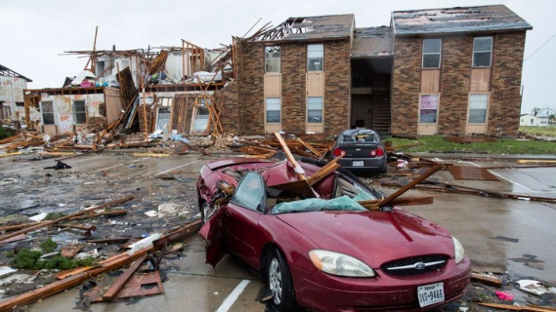
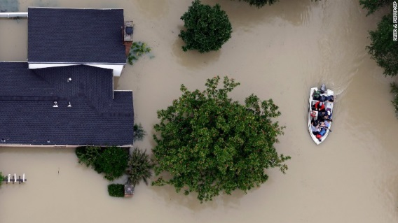
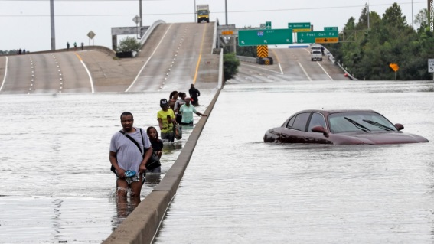
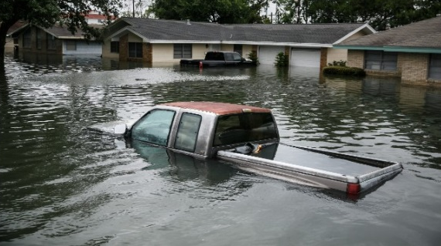
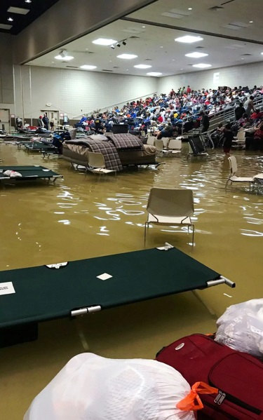
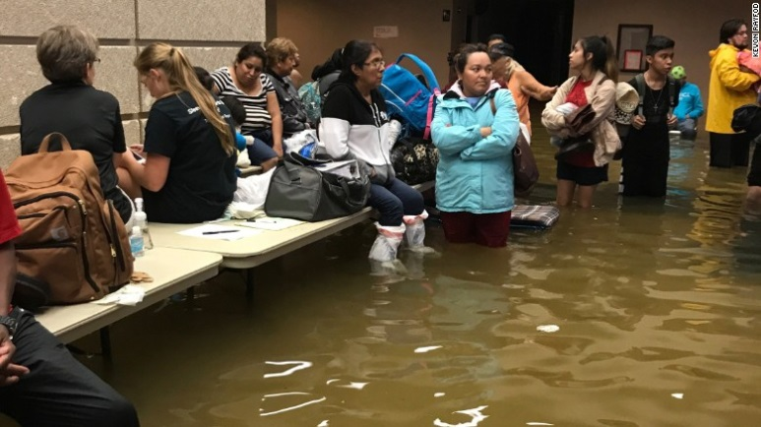
災 情 描 述
德克薩斯州(續)
哈維在阿蘭薩斯(Aransas)造成了巨大的破壞，陣風在阿蘭薩斯港觀測到高達132公里/小時。
德州公共安全局表示，超過18.5萬間房屋損毀。
超過230多萬戶無電可用。
1萬3,300多人到收容所避難，超過3萬人被迫撤離家園。
收容所鮑威爾市民中心(Bowers Civic Center)30日淹水受災。
德州沿岸煉油廠關閉，美國煉油產能減少11%，汽油期貨漲幅達7％。
阿蘭薩斯(Aransas)地區
居民撤離家園
休士頓610公路淹水
洪水淹沒亞瑟港
收容所受災-鮑威爾市民中心(Bowers Civic Center)
資料來源：The Telegraph http://www.telegraph.co.uk/news/2017/08/30/hurricane-harvey-shelter-texas-victims-evacuated-flooding/
CNN http://edition.cnn.com/2017/08/30/us/harvey-texas-louisiana/index.html
CNN http://edition.cnn.com/2017/08/31/us/harvey-houston-texas-flood/index.html
路透社 https://www.reuters.com/article/us-storm-harvey-energy/harvey-throws-a-wrench-into-u-s-energy-engine-idUSKCN1B70YQ
The weather channel https://weather.com/storms/hurricane/news/harvey-hurricane-tropical-storm-impacts-corpus-christi-rockport

Slide 57
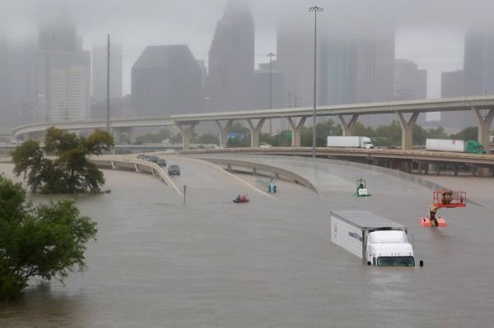
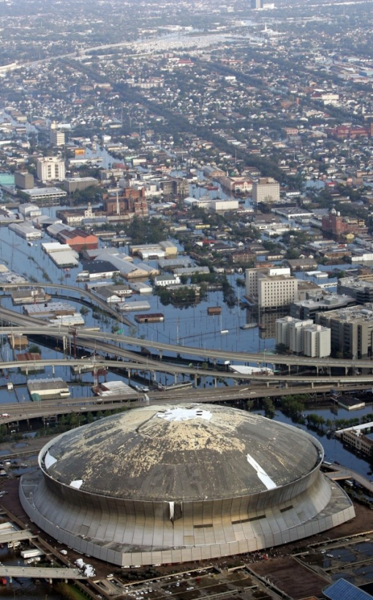
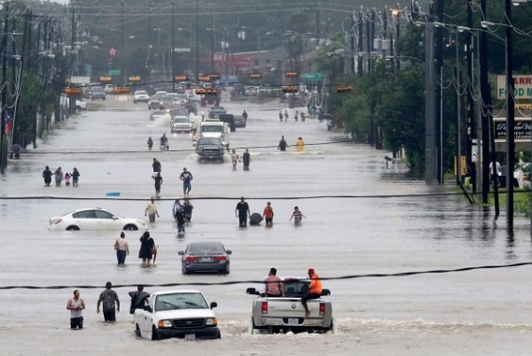
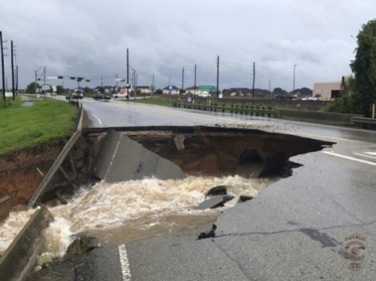
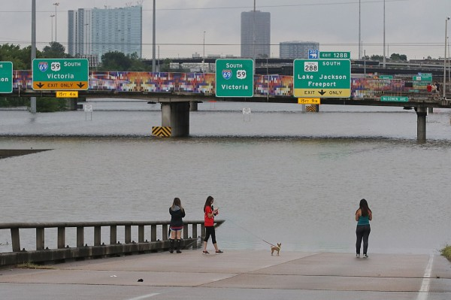
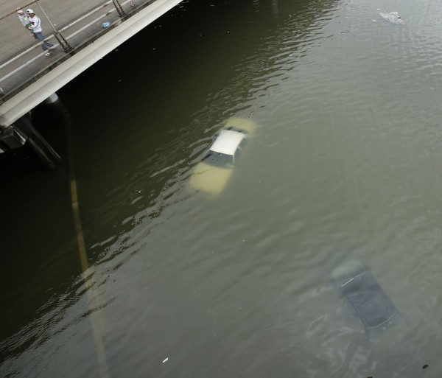



災 情 描 述
路易斯安那州
大量降雨向東擴展到路易斯安那州，愛荷華(Iowa)日累積降雨達378毫米。
查爾斯湖水位高漲1.2公尺，269人撤離到路易斯安那州西南部的一個收容所。
休士頓淹水（法新社）
休士頓淹水災情
資料來源：天氣預報中心 http://www.wpc.ncep.noaa.gov/winter_storm_summaries/storm19/stormsum_15.html
ABC NEWS http://abcnews.go.com/US/louisiana-begins-evacuations-harvey-12-year-anniversary-hurricane/story?id=49485519
自由時報 http://news.ltn.com.tw/news/world/breakingnews/2177039

Slide 58



應 變 作 為 與 對 策
海龍、黑鷹直升機出動，超過3萬軍方人員投入救災。
休士頓市長西爾維斯特·特納(Sylvester Turner)宣布8月29日起晚間12點至5點強制實行宵禁，避免搶劫事件發生。
德州州長格雷格·雅培(Greg Abbott)部署國民警衛隊進行搜救和清理行動。美國移民和海關執法部門派出約150名來自各地的員工協助進行救災工作。
設立大約230座緊急避難所，約有3萬2千人安置於避難所，喬治布朗會議中心為該州最大的避難所。另有1,800人棲身於飯店或是汽車旅館。受災之鮑威爾市民中心，採垂直避難方式，移至上層體育館。
資料來源：TVBS NEWS https://news.tvbs.com.tw/world/762975
ABC NEWS http://abcnews.go.com/US/houston-police-chief-warns-robbers-dont-houston-caught/story?id=49493765
德州州長辦公室新聞稿 https://gov.texas.gov/news/post/governor-abbott-activates-entire-texas-national-guard-in-response-to-hurric
美聯社 https://apnews.com/44af0775d467489f97ab0cdc5baad737/The-Latest:-Death-toll-31-as-6-more-fatalities-confirmed
紐約時報 https://www.nytimes.com/2017/08/30/us/hurricane-harvey-flooding-houston.html
CNBC https://www.cnbc.com/2017/08/30/hurricane-harvey-floods-evacuee-shelter-in-port-arthur-texas.html

Slide 59

應 變 作 為 與 對 策
川普總統8月31日正式要求撥款59.5億美元的聯邦資金給FEMA，協助向受影響地區重建。
NGO非政府組織
截至8月31日，美國各地的公司捐款超過7,200萬美元。
美國紅十字會、救世軍、美國馬術聯合會、美國的慈善協會、美國天主教慈善協會，美國關懷協會等，以及其他慈善組織提供了許多救助。
行動燒烤救濟工作，為志工和受難者提供膳食服務。
行動燒烤救濟
資料來源：CNN http://money.cnn.com/2017/08/30/news/companies/hurricane-harvey-corporate-donations/index.html
FOX NEWS http://www.foxnews.com/politics/2017/09/01/trump-pushing-for-6-billion-in-harvey-recovery-funding.html
美聯社 https://www.washingtonpost.com/national/the-latest-disaster-help-okd-for-harvey-hit-cities/2017/09/04/a7d9e1cc-91e1-11e7-8482-
NEWS ON6 http://www.newson6.com/story/36268546/salvation-army-accepting-hurricane-harvey-relief-donations-in-tulsa
雅虎新聞 https://www.yahoo.com/news/animal-rescue-groups-texas-help-162437715.html

Slide 60


應 變 作 為 與 對 策
未進行大規模疏散撤離
2005年麗塔颶風(Hurricane Rita)襲擊德州東南部，政府發布撤除命令，造成交通阻塞、超過20件以上的意外事故及數十人死亡。
民眾撤離交通混亂
此次哈維颶風襲擊休士頓地區，市長決定不進行事前大規模疏散撤離，避免650萬人在撤離途中造成交通混亂以及意外傷亡。
醫療院所之應變作為
部分醫院先將病人送至遠方的醫院，有些則是關閉門診，把資源集中在留在醫院的病人。受災的醫院自給自足，依靠志工穿越淹水地區送物資。
2001年熱帶風暴阿利森-休士頓
2001年熱帶風暴阿利森(Tropical Storm Allison)重創德州的醫院，當時許多置於地下室機電遭淹，醫療人員依靠手電筒工作，之後採用潛艇艙門機制保護地下室機電，此次哈維風災發揮其功能。
資料來源：CNN http://edition.cnn.com/2017/08/27/us/houston-evacuation-hurricane-harvey/index.html
華盛頓報https://www.washingtonpost.com/national/health-science/some-hospitals-evacuated-but-houstons-vaunted-medical-world-mostly-withstands-harvey/2017/08/30/2e9e5a2c-8d90-11e7-84c0-02cc069f2c37_story.html?utm_term=.7751cdee9d6e
Autokult http://autokult.pl/15526,narzekasz-na-korki-przestan-najwieksze-korki-swiata-top-5,all

Slide 61
應 變 作 為 與 對 策
美國國土安全部聯邦緊急事務管理局（FEMA）應變作為
FEMA及其聯邦合作夥伴調動人員和資源，部署了2萬1千多名聯邦工作人員來支援德克薩斯州和路易斯安那州。
超過3萬3,800人在德克薩斯州的240多個與紅十字會合作之避難所尋求庇護。路易斯安那州設有6個避難所，收容約450人。
聯邦、州政府和地方搜救隊持續進入受災區域搜救。美國海岸警衛隊及德克薩斯國民警衛隊協助運送物資和志工。
任命1名聯邦災難恢復協調員（FDRC）協助長期規劃及災後復原。
FEMA已經收到了超過36萬4千件的援助申請，已有10萬3千多名災民獲得了共6,640萬美元的援助。
FEMA提供給德克薩斯州和路易斯安那州相關物資。
德州：
超過190萬份餐食、
超過19.6億升水、
超過4,700個毯子、
超過1,400個嬰兒床
路易斯安那州：
超過41萬6千份餐食、
超過41萬4千公升水
資料來源：FEMA https://www.fema.gov/news-release/2017/09/01/federal-government-continues-response-hurricane-harvey

Slide 62
災 因 初 判
地質環境因素
休士頓地區為低漥海岸平原，黏土土質排水不易。
主要河流聖哈辛托河(San Jacinto River)和布法羅巴烏(Buffalo Bayou)，河道曲折且滿載泥土，水容量小。
都市發展因素
休士頓市區發展迅速（城市擴張），綠地與溼地被硬舖面取代，強降雨造成渠道與河流排水不及。哈里斯縣(Harris County)西部的凱蒂大草原，近十年減少到原來規模的四分之一面積。
地層下陷
從地下含水層中提取石油和地下水留下空隙而崩塌，休士頓部份地區下降高達2.7公尺，導致排水系統無法有效運行。
氣候暖化、海平面上升
氣候暖化造成墨西哥灣海水溫度上升，為颶風提供了主要的能源，使哈維颶風在登陸前急速成長增強。
資料來源：洛杉磯時報http://www.latimes.com/nation/la-na-harvey-engineering-20170828-story.html
紐約時報https://www.nytimes.com/2017/08/30/us/houston-flooding-growth-regulation.html
Slate http://www.slate.com/articles/business/metropolis/2017/08/houston_wasn_t_built_to_withstand_a_storm_like_harvey.html
休士頓紀事報http://www.houstonchronicle.com/news/houston-texas/houston/article/For-years-the-Houston-area-has-been-losing-ground-7951625.php
大西洋https://www.theatlantic.com/science/archive/2017/08/did-climate-change-intensify-hurricane-Harvey/538158/

Slide 63



事 件 描 述（天鴿颱風事件）
時間：2017年8月19日形成，8月25日耗散
（主要影響時間為8月26日3時至28日15時）
受影響地區：臺灣、菲律賓（呂宋）、中國大陸（華南）、香港、澳門、越南（北部）
近中心最大風速118.8(公里/小時)(等同台灣中颱)
天鴿颱風路徑
香港多區出現積淹水
資料來源：
維基百科 https://en.wikipedia.org/wiki/Hurricane_Harvey
http://hk.on.cc/hk/bkn/cnt/news/20170909/bkn-20170909093839270-0909_00822_001.html

Slide 64

事 件 描 述
香港 | 澳門 | 中國
當地發出之最高熱帶氣旋警告信號： 十號颶風信號 最接近當地時間：2017年8月23日上午11時 最接近當地位置：香港天文臺總部之西南約60公里（正面侵襲） | 當地懸掛之最高熱帶氣旋信號： 十號風球 最接近當地時間：2017年8月23日下午1時 最接近當地位置：澳門氣象局總部之西南西約40公里 | 當地發布之最高颱風預警信號： 颱風紅色預警信號 廣東省發布之最高颱風預警信號： 颱風紅色預警信號
天鴿是近數十年來吹襲澳門的最強颱風，澳門也罕有地掛起十號風球，它的破壞力毋庸置疑。全城斷電、斷水、斷電話、斷網絡，眾多市民拿着水桶在街上排隊裝水。
圖為下環街，晚上仍然有不少居民在排隊取水。
資料來源：https://zh.wikipedia.org/wiki/%E7%86%B1%E5%B8%B6%E6%B0%A3%E6%97%8B%E8%AD%A6%E5%91%8A#.E8.8F.B2.E5.BE.8B.E8.B3.93

Slide 65








澳 門熱帶氣旋信號
澳門地球物理暨氣象局的熱帶氣旋警告和香港相當接近。
香港當局已停止懸掛警告信號多年，澳門氣象局至今依然保持晚間時亮起的警告燈號。港澳兩地居民還是把熱帶氣旋警告信號俗稱「風球」或「波」。
信號名稱 / 風球號數 | 日間信號形狀 | 晚間燈號 | 信號之意義
一號風球 |  |  | 戒備信號：熱帶氣旋中心在澳門800公里範圍內，可能影響澳門。
三號風球 |  |  | 熱帶氣旋中心移動，可能引致澳門吹強風，風速達每小時41至62公里，陣風約每小時110公里。
八號西北風球 |  |  | 熱帶氣旋中心逐漸接近澳門，可能引致澳門吹信號表指四個方向之烈風或暴風，風速達每小時63至117公里，陣風約每小時180公里。
八號西南風球
八號東北風球
八號東南風球
九號風球 |  |  | 熱帶氣旋中心繼續移近澳門，預料其強度足以使澳門遭受嚴重影響。
十號風球 |  |  | 熱帶氣旋已接近澳門，其中心將在接近澳門之地方掠過，平均風速可能超過每小時118公里以上，並吹颶風程度之陣風。
天鴿颱風
資料來源：https://zh.wikipedia.org/wiki/%E7%86%B1%E5%B8%B6%E6%B0%A3%E6%97%8B%E8%AD%A6%E5%91%8A#.E8.8F.B2.E5.BE.8B.E8.B3.93

Slide 66








香 港熱帶氣旋警告信號
訊號名稱 | 信號標誌 | 信號之意義 | 應變措施
一號戒備信號 |  | 有一熱帶氣旋集結於香港約800公里的範圍內，可能影響本港，境內離岸海域可能吹強風。 | 如需外出，應緊記有一熱帶氣旋正在接近香港，稍後可能影響你的外出計劃。留意最新的熱帶氣旋報告。
三號強風信號 |  | 香港近海平面處現正或預料會普遍吹強風，持續風力每小時41至62公里，陣風可能超過每小時110公里，且風勢可能持續。信號發出後12小時內香港風力會普遍加強，離岸海域及高地風勢更可能達烈風程度。 | 應把易被吹倒物件縛緊。 把易被吹走物件搬回室內。 檢查及保持去水道暢通。 留意進一步的風暴消息。
八號西北烈風或暴風信號 |  | 香港近海平面處現正或預料會普遍吹烈風或暴風，並從信號（西北、西南、東北、東南）所示方向吹襲，持續風力每小時63至117公里，陣風可能超過每小時180公里，且風勢可能持續。 | 應在烈風出現前完成防風措施。 鎖緊門窗，上牢窗板及大閘。 在當風的大玻璃後貼上膠紙。 遠離當風窗戶，選擇一個房間在窗戶破裂時用作躲避。 停止一切水上活動。
八號西南烈風或暴風信號
八號東北烈風或暴風信號
八號東南烈風或暴風信號
九號烈風或暴風風力增強信號 |  | 烈風或暴風風力將顯著加強。 | 切勿外出，保持在戶內安全地方，遠離當風的門窗，以免被碎片擊中而受傷。 如門窗有損毀，應待安全情況下才修補。如果身在戶外，應尋找一個安全的地方躲避，直至熱帶氣旋吹襲過後為止。
十號颶風信號 |  | 風力現正或將達到颶風程度，持續風力每小時118公里以上，陣風可能達每小時220公里。 | 颱風或以上強度的熱帶氣旋將正面吹襲香港（在距離香港100公里範圍或以內掠過）。 當風眼經過時，風勢可能會突然平靜，維持數分鐘至數小時；然後強風會突然從另一方向吹襲，本來被屏蔽的地區會變成當風。 停留在安全地點，切勿外出。
天鴿颱風
資料來源：https://zh.wikipedia.org/wiki/%E7%86%B1%E5%B8%B6%E6%B0%A3%E6%97%8B%E8%AD%A6%E5%91%8A#.E8.8F.B2.E5.BE.8B.E8.B3.93

Slide 67




中 國突發氣象災害預警信號
等級 | 信號名稱 | 信號標誌 | 信號之意義
Ⅳ | 颱風藍色預警信號 |  | 24小時內可能或者已經受熱帶氣旋影響，沿海或者陸地平均風力達6級以上，或者陣風8級以上並可能持續。
Ⅲ | 颱風黃色預警信號 |  | 24小時內可能或者已經受熱帶氣旋影響，沿海或者陸地平均風力達8級以上，或者陣風10級以上並可能持續。
Ⅱ | 颱風橙色預警信號 |  | 12小時內可能或者已經受熱帶氣旋影響，沿海或者陸地平均風力達10級以上，或者陣風12級以上並可能持續。
Ⅰ | 颱風紅色預警信號 |  | 6小時內可能或者已經受熱帶氣旋影響，沿海或者陸地平均風力達12級以上，或者陣風達14級以上並可能持續。
天鴿颱風
資料來源：https://zh.wikipedia.org/wiki/%E7%86%B1%E5%B8%B6%E6%B0%A3%E6%97%8B%E8%AD%A6%E5%91%8A#.E8.8F.B2.E5.BE.8B.E8.B3.93

Slide 68



災 情 描 述
港澳地區 | 廣東省(珠海、江門、廣州、佛山、東莞等市)
23日全澳停班停課 8人死亡 153人受傷 405起事故通報。 機場、船班、公共交通皆停擺 全澳一度斷電、斷水、斷電話、斷網絡 | 23日，珠海市全市停工、停業、停市、停課 9人死亡 經濟總損失118.4545億元 全市農作物受災面積75.7004萬畝 受災人口44.6271萬人，轉移人口53.5306萬人，倒塌房屋6425間。 大部分地區出現停水停電 部分道路因為樹木倒伏通行受阻。
香港中環機場快線鐵路市區預辦登機大堂的航班顯示屏顯示大面積航班取消
香港許多旅客無法登機及也無法離開機場
澳門許多居民要在街上消防栓排隊取水
資料來源：https://theinitium.com/article/20170825-opinion-panlei-macau/
https://zh.wikipedia.org/wiki/%E9%A2%B1%E9%A2%A8%E5%A4%A9%E9%B4%BF_(2017%E5%B9%B4)

Slide 69




災 情 描 述
澳門大批汽車因海水倒灌漂浮，水退後東歪西倒，或擱在路中央
澳門多條街道被海水倒灌衝至的垃圾堵塞
澳門內港一帶發生海水倒灌
深圳街頭垃圾桶被吹翻。
資料來源：https://theinitium.com/article/20170825-opinion-panlei-macau/
https://zh.wikipedia.org/wiki/%E9%A2%B1%E9%A2%A8%E5%A4%A9%E9%B4%BF_(2017%E5%B9%B4)

Slide 70

災 情 描 述-天鴿颱風
資料來源：https://www.youtube.com/watch?v=NKQxOBTJI88

Slide 71


政 府 應 變 作 為
中國國家海洋局22日組織召開「天鴿」暴潮、海浪災害防禦工作部署會，啟動海洋災害Ⅰ級應急響應。
「天鴿」暴潮疊加天文大潮更引致珠江口地區多處嚴重淹水，暴潮最高預警級別為橙色；近海海浪廣東沿岸海域海浪預警級別為紅色。
根據中國相關規定，氣象部門發布的颱風黃色、橙色、紅色預警信號和暴雨紅色預警信號為停課信號。
紅色預警生效區域停止集會、停課、停業（除特殊行業外）。
橙色預警生效區域停止室內外大型集會、停課、停業（除特殊行業外）。
颱風黃色預警生效，中小學、幼兒園、托兒所要停課。
颱風天鴿導致廣東西部與廣西鐵路停運，圖為旅客在廣西柳州火車站辦理退票手續
深圳街頭環衛城管人員清理塌樹
資料來源：https://baike.baidu.com/item/%E5%8F%B0%E9%A3%8E%E5%A4%A9%E9%B8%BD
Notes:
風暴潮疊加天文大潮更引致珠江口地區多處嚴重淹水

Slide 72

政 府 應 變 作 為
香港 | 澳門 | 廣東省(珠海、江門、廣州、佛山、東莞等市)
23日證券及衍生產品市場全日暫停交易 | 23日應澳門特別行政區政府的請求，中央人民政府批准澳門駐軍協助救治災害。 澳門基金會撥出的13.5億澳門元援助金，以及10萬瓶瓶裝水。 因應部分受災街區的垃圾難以在短時間內清理，局方已派員到場「緊急滅蟲消毒」，並向居民發放防範疫病傳單 | 20日國家防總要求密切監視熱帶低壓發展情況，海上作業船隻、作業人員以及近海養殖人員防風避險準備，及時轉移危險地區人員。 22日國家防總通知地方防汛抗旱指揮部，要求切實組織開展巡查值守、預警發布等各項工作。 23日廣東省各級公安機關借助LED顯示屏、村居廣播、警務微信、警情通報和手機短信等媒介平台，及時動態播報當前氣象預警，廣泛發動群眾、企事業單位做好防範準備。 組織廣大民警深入轄區指導加強內部安全防範工作。
澳門行政長官在記者會開始之際帶領官員默哀，然後宣佈地球物理暨氣象局局長馮瑞權已經請辭
資料來源：https://baike.baidu.com/item/%E5%8F%B0%E9%A3%8E%E5%A4%A9%E9%B8%BD
http://www.bbc.com/zhongwen/trad/chinese-news-41020529

Slide 73
災 因 初 判
潮汐因素
「天鴿」風暴潮疊加天文大潮更引致珠江口地區多處嚴重淹水
發布警訊時機
當事前種種資料顯示天鴿會正面吹襲珠海及澳門，澳門氣象局卻沒有發布清晰預警，以致民間未有防備，市民措手不及。
颱風來襲當日，當香港早於清晨五點多掛起八號風球，全城一早得知停工停課，澳門氣象局卻在9時才改掛八號風球，部分市民卻已出門跟風暴搏鬥，延遲民眾預防及自救的時機。
資料來源：https://theinitium.com/article/20170825-opinion-panlei-macau/
http://www.bbc.com/zhongwen/trad/chinese-news-41035211

Slide 74


災 因 初 判
澳門軟硬體設備脆弱
軟體
政府部門的專業水平、溝通技巧、應變能力問題
硬體
颱風來襲引發停電，澳門依賴中國供電的程度高達70%，停電繼而引發自來水廠停產，造成斷水。
同時，澳門電訊的機站因水浸失靈，電話及網絡亦一度中斷；澳門電台的發射站亦折斷，FM廣播受到影響，澳門成為孤島狀態。
內港一帶每逢暴雨必有水浸，政府多年來整治不力，情況始終沒有改善。
多家賭場酒店有自己的備用電，可以在全城斷電下繼續閃閃發亮，圖片下半部則完全漆黑一片。
資料來源：https://theinitium.com/article/20170825-opinion-panlei-macau/
http://www.bbc.com/zhongwen/trad/chinese-news-41035211
李展鵬：澳門，被颱風天鴿剝下金碧輝煌的落後村莊

Slide 75
小結
通訊設備之建立
本次天鴿颱風事件，全澳一度斷電、斷水、斷電話、斷網絡。
以此借鏡，平時應針對各項通訊設備做定期檢查，如衛星電話、警用電話、無線電對講機等，以利災時能及時回報當地狀況予市府。
孤島地區對策
本次天鴿颱風事件，澳門因斷電進而造成停水，又因淹水問題造成電訊機站、電臺發射站受損，全澳型成孤島。
目前臺灣降雨型態趨於短時間強降雨，災害日趨嚴重，若道路、橋梁中斷、土石流、淹水及風災災害發生後，造成對外交通及聯繫中斷，而形成孤島地區。
因此地方機關應需掌握保全住戶資料、落實撤離計畫與演練、規劃收容場所與物資安置災民，確保通訊聯繫暢通。
救災物資之規劃
本次天鴿颱風事件，當地並未建置有物資儲備等相關場所提供物資，故：
平時應建立完善的救災物資儲備場所，或與附近商家簽定開口契約，以利災害發生時能盡速提供各類基礎物資、設備供災民使用。

Slide 76
七、主席結論
76

